Slide 1
Haus der Spuren
„Kriegstagebuch 1945“ – Hans Gwiasda
„Wir wollen erinnern an die Monate April/Mai 1945…“
am 31.07.2026, Unterm Berge 24, Bad Langensalza

Slide 2
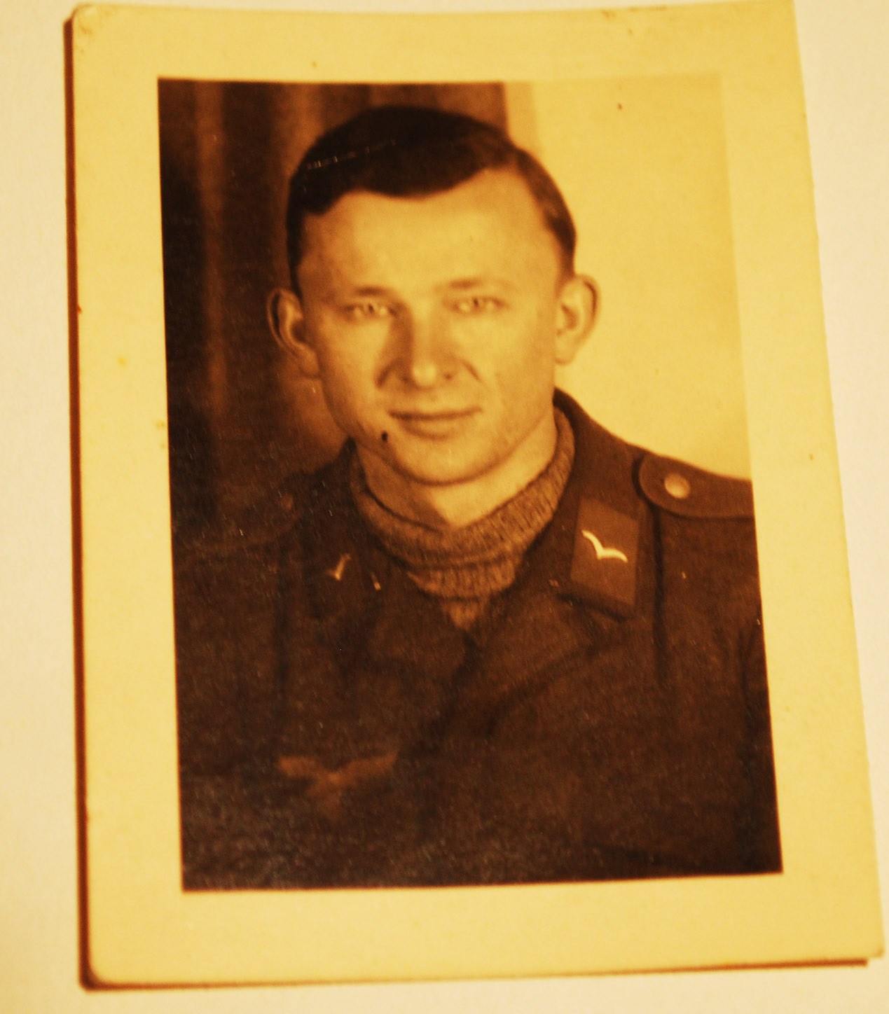
Johannes Gwiasda
1. Genesungskompanie,
Flieger-Eratz-Batl. XII, Fürth in Bayern

Slide 3
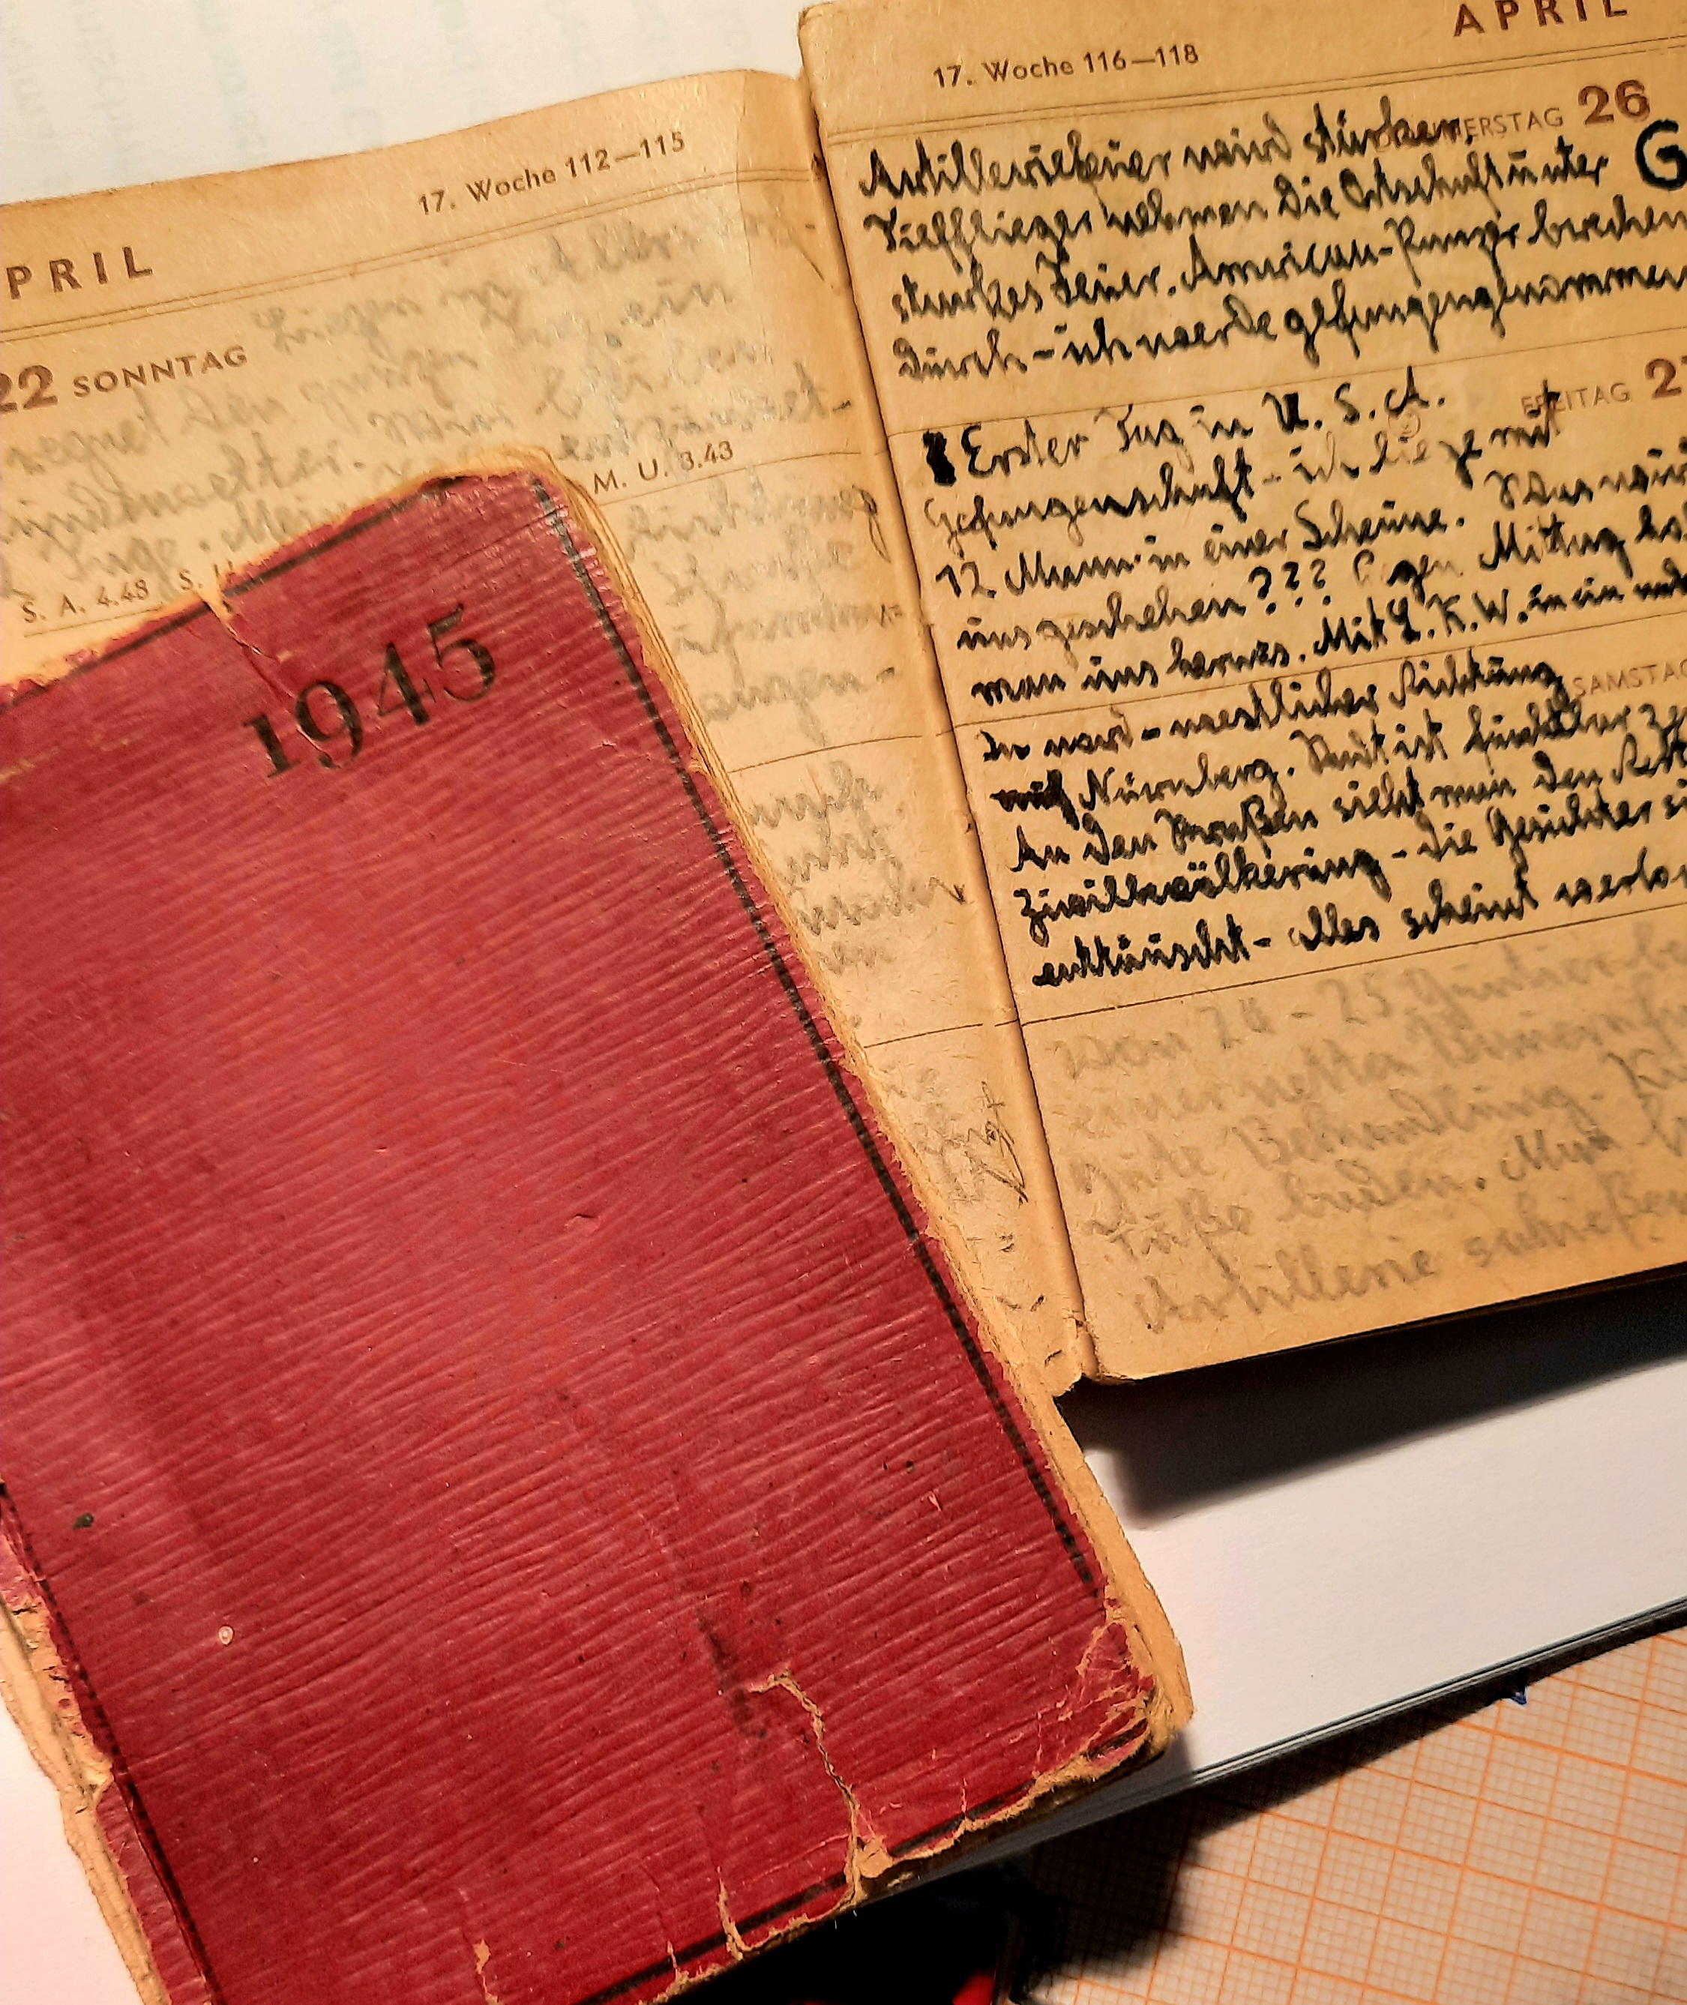
Kriegstagebuch 1945

Slide 4
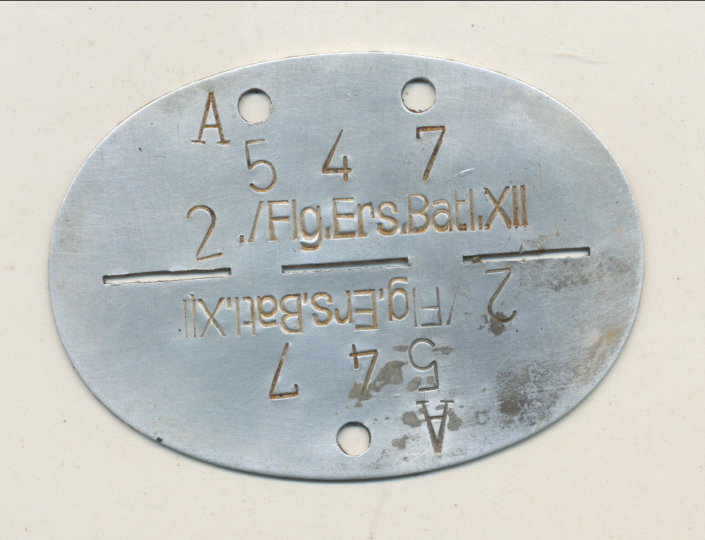
Erkennungsmarke des
Flieger-Ersatz-Batl. XII

Slide 5
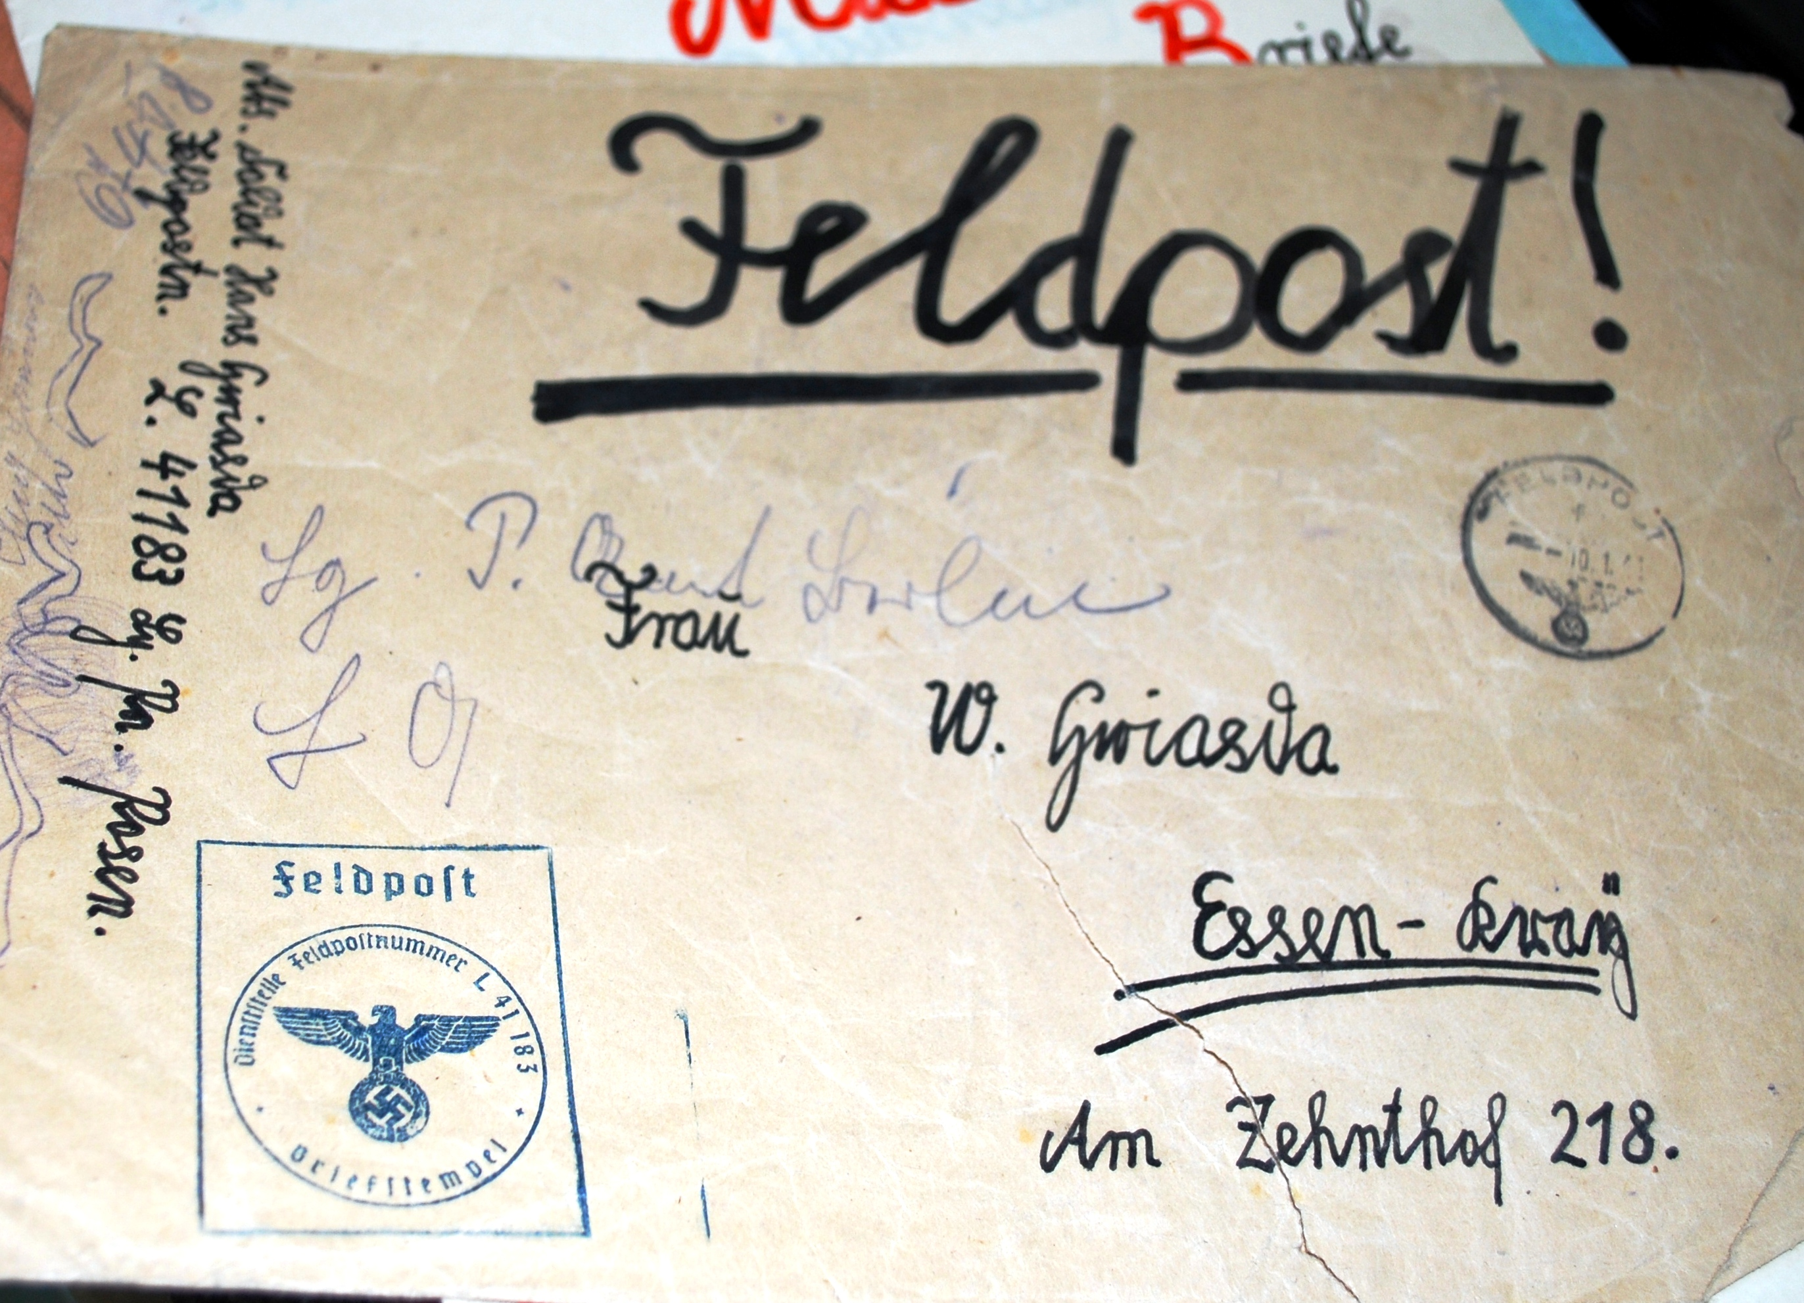
Typischer Einheitsstempel der Luftwaffe (1940 – 1945)
Feldpostbrief vom 10.01.1941
Fliegerhorst – Kommandantur E30/III Posen
(E = Einsatzhafen Posen-Lawica )
Aufgaben im Januar 1941 waren:
Ausbildung Bomber- /Jagdflieger
Bereitstellung für geplanten „Fall Barbarossa“* im Juni 1941
Instandsetzung
1941/42 wird die Einheit nach
Russland verlegt.
* Fall Barbarossa = Deckname für den deutschen Überfall
auf die Sowjetunion am 22. Juni 1941
(größter Militärschlag der Weltgeschichte)

Slide 6
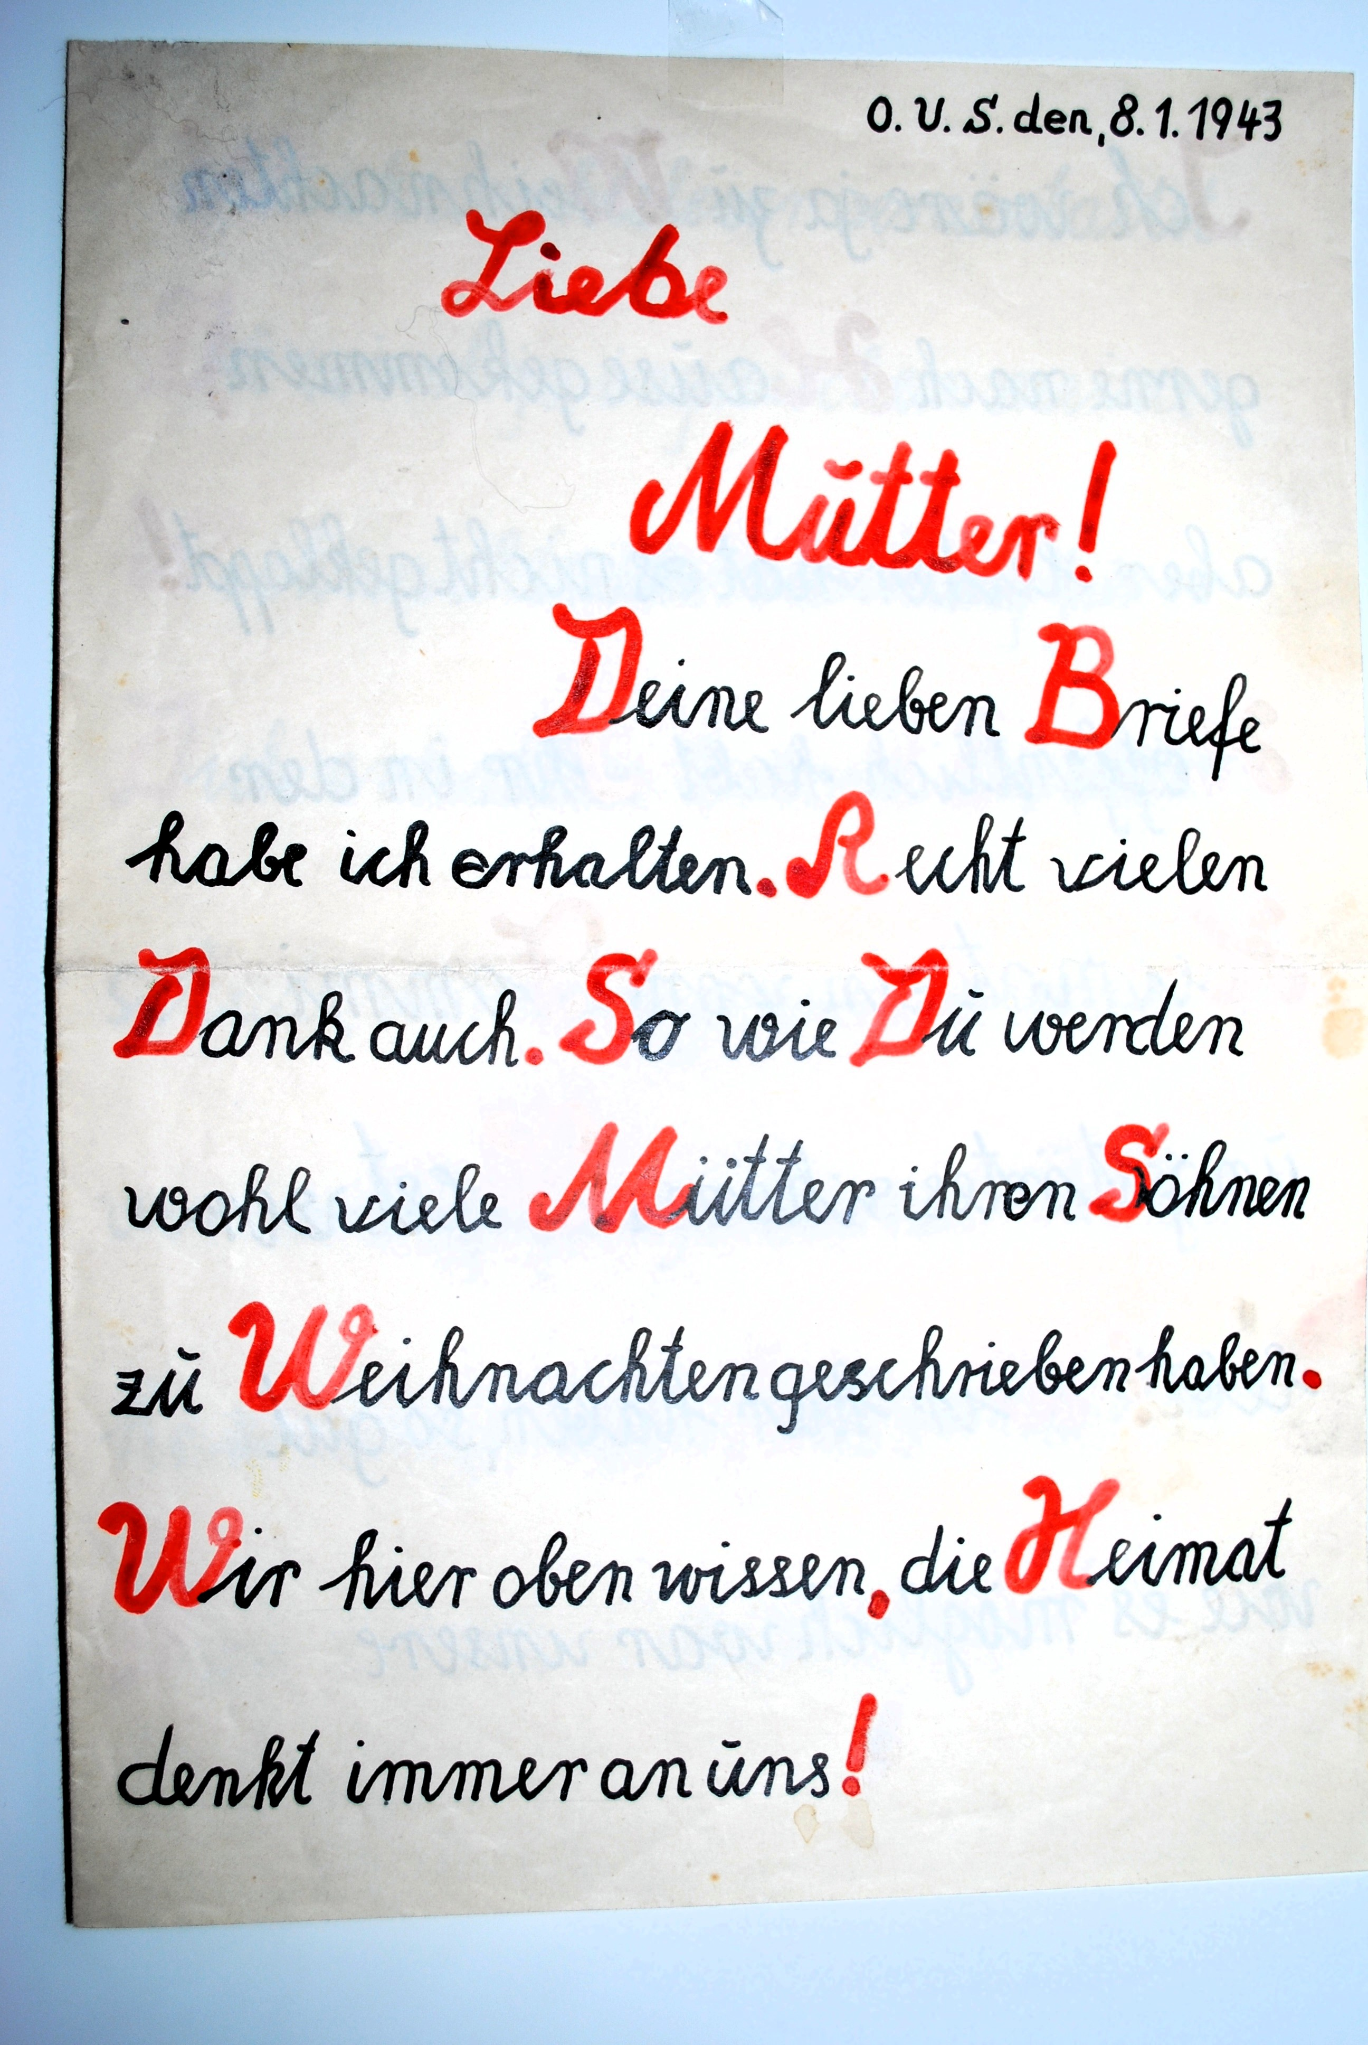
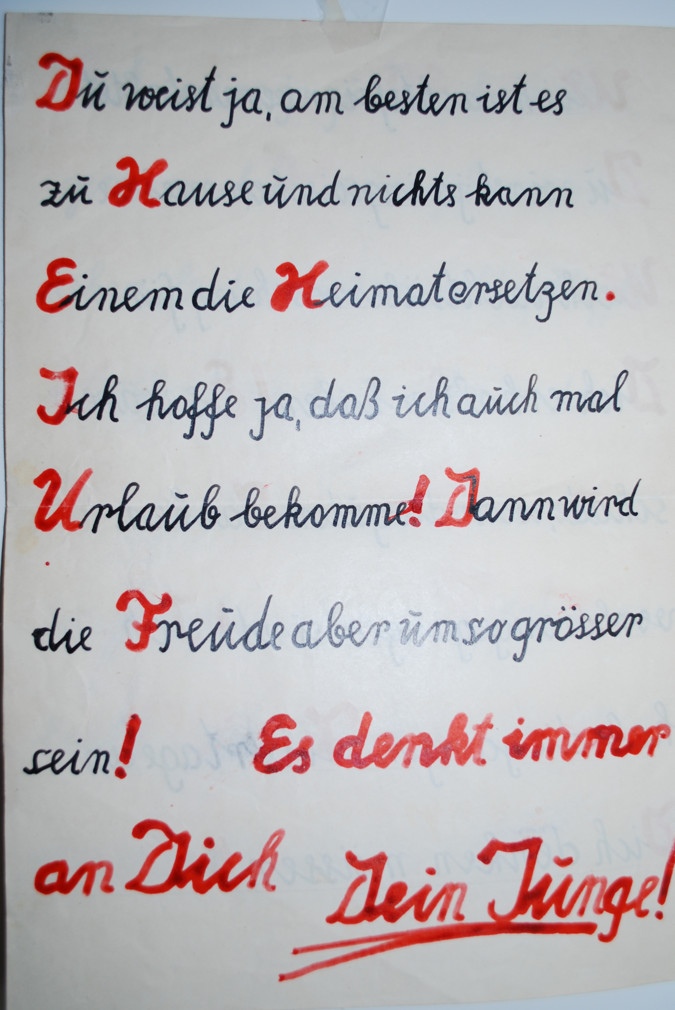

Slide 7
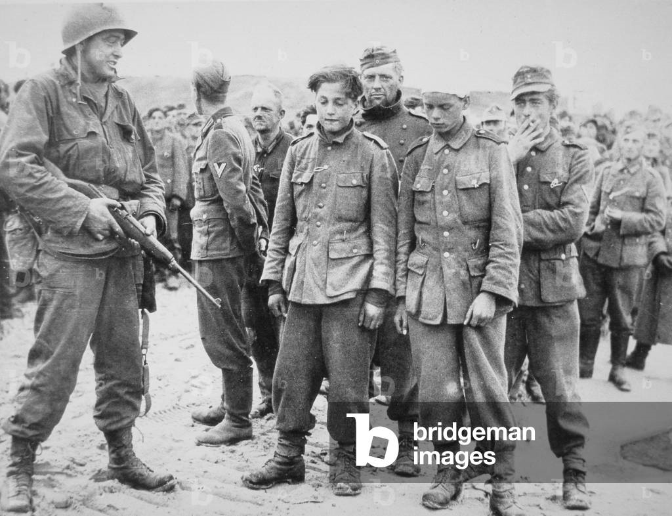
Festnahme junger deutscher Soldaten

Slide 8
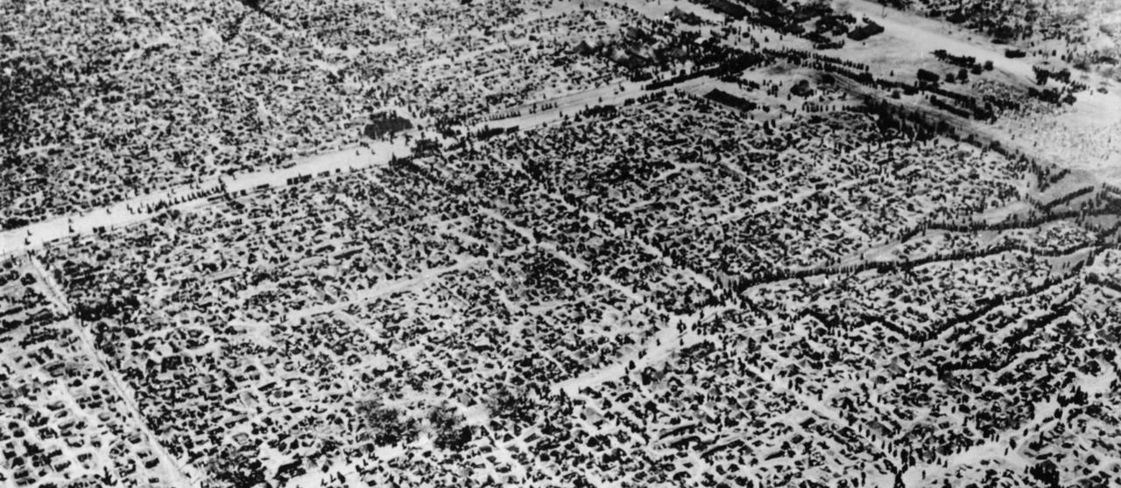
Rheinwiesenlager – die dunklen Punkte sind Erdlöcher, in die sich die Gefangenen eingruben. Im Frühjahr 1945 lagen Gefangene unter freiem Himmel, Männer wie Frauen. Logistisch war die US Army überfordert, innerhalb kürzester Zeit über 3 Mio Gefangene unterzubringen. Die interne Lagerorganisation übernahmen Deutsche, (Polizei, Ärzte, Köche, Arbeitskommandos). Wegen mangelnder Transportkapazitäten, war der Hunger das größte Problem in den Lagern.

Slide 9
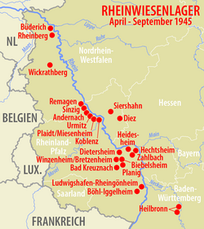
Entlang des Rheins gab es 1945 mehr als 20 Lager für vorwiegend deutsche Kriegsgefangene
Es ist die Rede von
3 – 4 Mio. Kriegsgefangenen

Slide 10
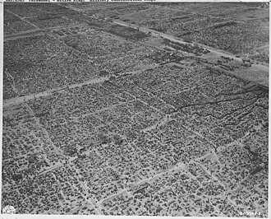
Luftaufnahme eines
Rheinwiesenlagers

Slide 11
Gefangene auf freiem Feld

Slide 12
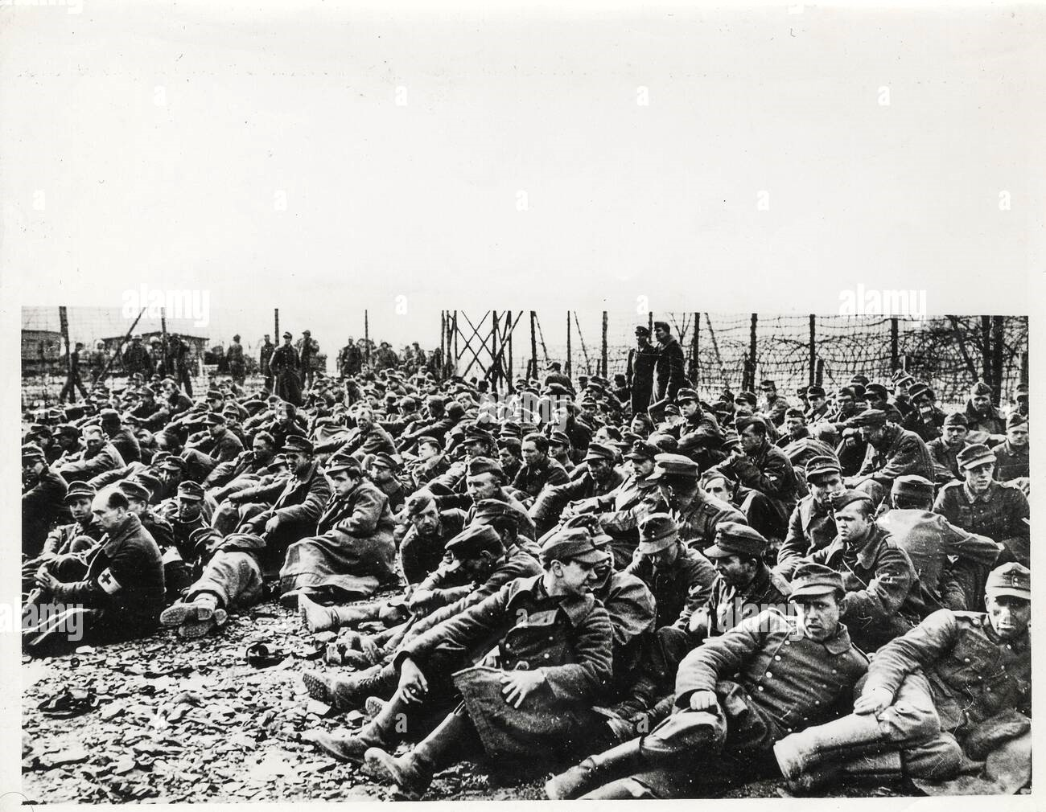

Slide 13
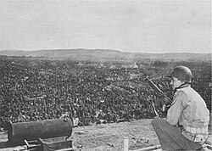
Lagerbewachung

Slide 14
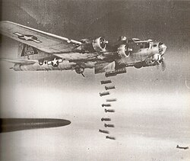
US – B 17 Bomber im Februar 1945 über Nürnberg
B 17-Bomber „Flying Fortress“ wurden mit jeweils 10 Mann Besatzung geflogen, neben Piloten die Schützen (oben, unten, hinten, seitlich re – li, insg. 13 MGs und natürlich Bomben-Schützen)
Einsatz über ganz Deutschland

Slide 15
20. Februar 1945:
Bei diesem Angriff auf Nürnberg/Fürth flogen insgesamt 1.198 B-17 Bomber und warfen zwischen 10:45 Uhr und 14:45 Uhr
1.700 Tonnen Spreng- und 1.168 Tonnen Brandbomben ab.
Wegen dichter Wolkendecke wurden die Bomben blind über das ganze Stadtgebiet abgeworfen. Es gab über 1.300 Tote,
70.000 wurden obdachlos.
Es war einer der schwersten Angriffe auf Nürnberg/Fürth im 2. WK.

Slide 16
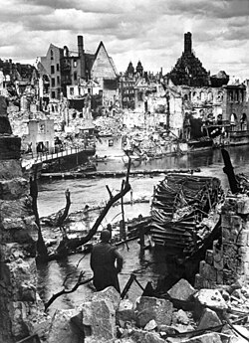
Nürnberg im April 1945 zeigt die völlige Zerstörung der Innenstadt

Slide 17
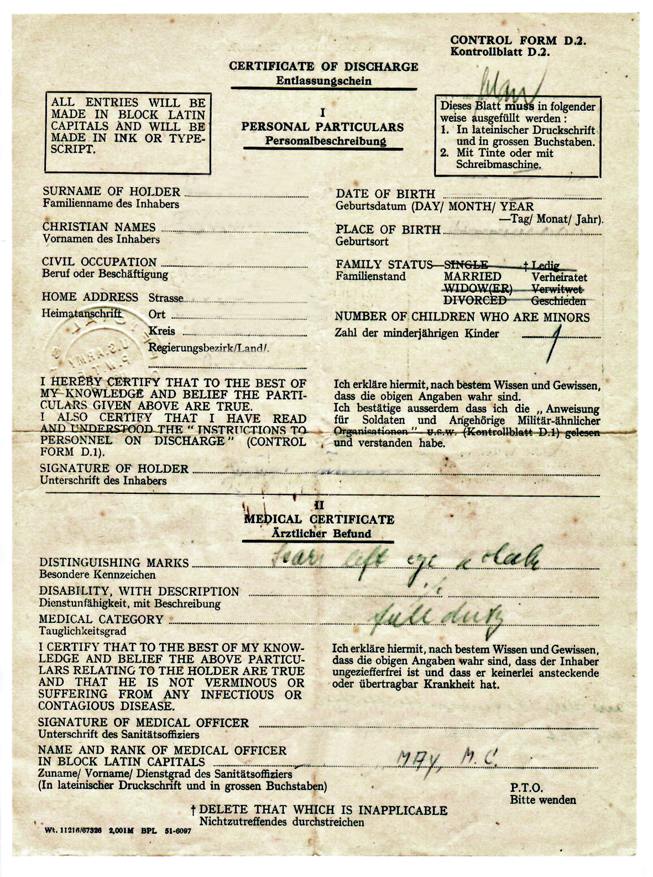
Entlassungsschein aus amerikanischer Kriegsgefangenschaft
(Muster)
Nachweis für den Bezug von Lebenmittelkarten

Slide 18
Das Kriegstagebuch meines Vaters endet mit seiner Rückkehr nach Hause, eine Rückkehr in Trümmer, ohne Arbeit, ohne Perspektive. In den meisten deutschen Großstädten werden die Amerikaner als Befreiungs-armee gefeiert.
Der kurze Hinweis auf die „Berliner-Erklärung“ macht aber auch deutlich – mit dem Kriegsende endet der deutsche Staat. Vier Siegermächte übernehmen die oberste Regierungsgewalt in Deutschland. So ist die Niederlage Befreiung und Neuanfang zugleich.
Der Beginn einer neuen Zeit

Slide 19
The End

